Slide 1
Redukcijska metoda računanja jednopetljenih feynmanovih integrala
Luka Mičić

Slide 2
Što je feynmanov integral i zašto ga računamo?
Računi fizikalnih vrijednosti raspršenja čestica često koriste perturbativne metode (najčešća metoda su Feynmanovi dijagrami)
Specifično za teoriju perturbativnog QCD-a, potrebne su korekcije višeg reda za preciznije rezultate procesa (α_{QCD} > α_{QED} )

Slide 3
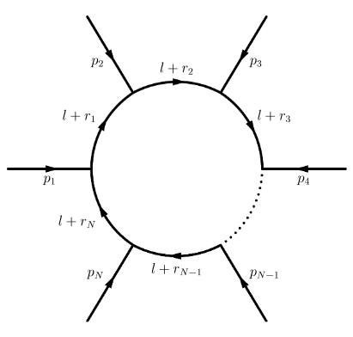
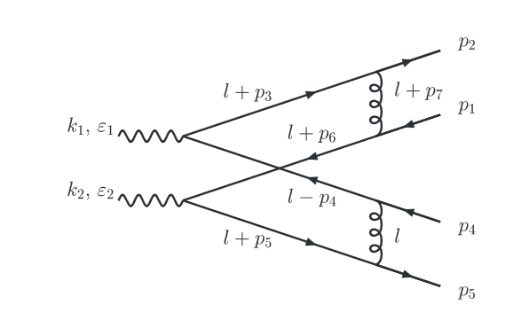

Slide 4
Tenzorska dekompozicija
Tenzorski integrali imaju u sebi 4-impulse petlje u brojniku
Izražavanje tenzorskih integrala preko 4-impulsa vanjskih čestica i metričkog tenzora zbog Lorentz kovarijantnosti

Slide 5
Schwingerova parametrizacija i feynmanova parametrizacija
Schwingerova parametrizacija – izražava potenciju nazivnika kao integral eksponencijalne funkcije
Feynmanova parametrizacija – integrali petlja u sebi imaju umnožak različitih propagatora, a parametrizacija svodi to na kvadratni polinom unutar zagrade neke potencije

Slide 6
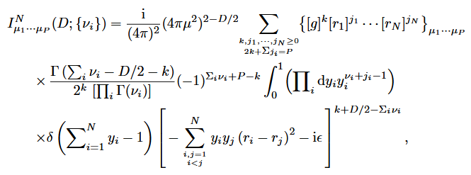

Slide 7
Rezultat tenzorske dekompozicije
Feynmanov integral se može prikazati kao linearna kombinacija skalarnih integrala i tenzorske strukture sačinjene od metričkog tenzora i 4-impulsa vanjskih čestica

Slide 8
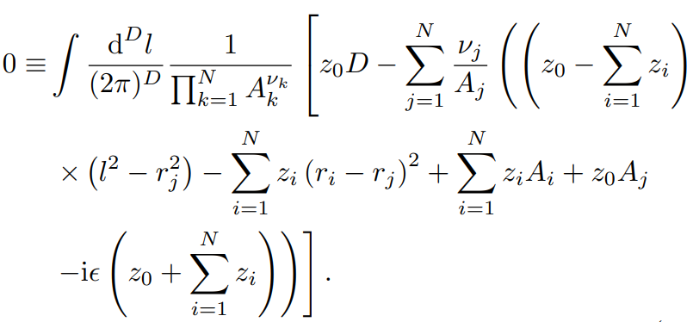
Rekurzijska metoda skalarnih integrala
Redukcija potencija propagatora u skalarnim integralima

Slide 10
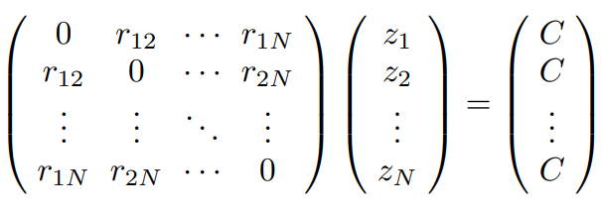
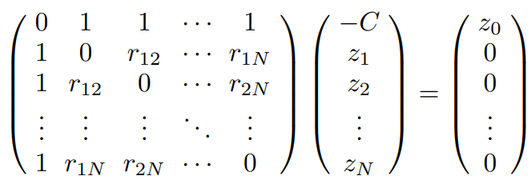
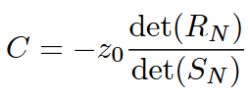
Linearne jednadžbe redukcije

Slide 11
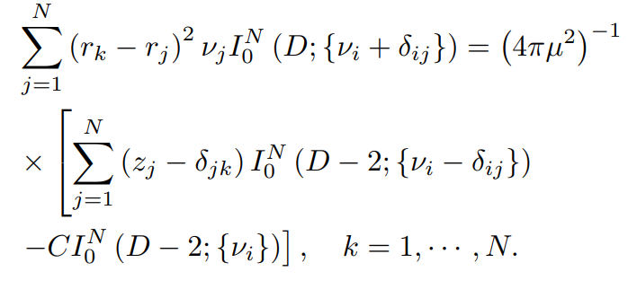
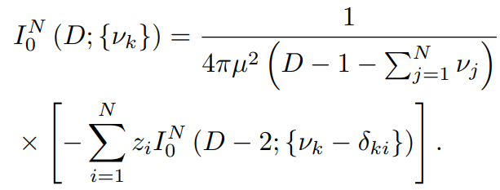
Četiri slučaja rekurzijskih relacija

Slide 12
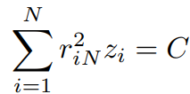
Četiri slučaja rekurzijskih relacija

Slide 13
Fundamentalni skup skalarnih integrala
Oduzimanjem posljednjeg stupca od drugog, trećeg, … i N-tog stupca, te analogno za redke, za determinantu det(S_{N}) se dobije:
Potrebno je izračunati determinantu det(S_{N}) i odrediti kada je nula
Za N>5 determinanta postaje nula (Minkowski prostor)
Set fundamentalnih integrala:

Slide 14
„redukcija” pentagon integrala
Koristeći centralnu redukcijsku jednadžbu se dobije:
U računima se ne pojavljuje član , time integral
nije fundamentalan

Slide 15
Opći skalarni integral za n=2

Slide 16
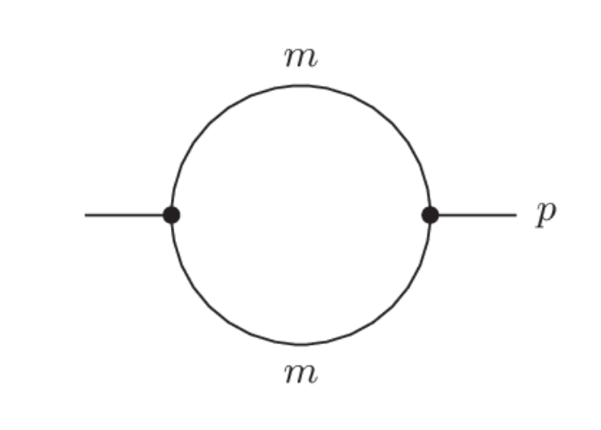
Opći skalarni integral za n=2

Slide 17
Opći skalarni integrali za n=3

Slide 18
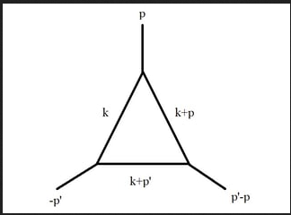
OPĆI SKALARNI INTEGRALI ZA N=3

Slide 19
Opći skalarni integrali za n=3
Ako je ijedna od vanjskih linija na ljusci mase, determinanta det(R₃)=0
Integral je jedini fundamentalan

Slide 20
Opći skalarni integrali za n=4
Integral je simetričan na permutacije uređenih parova

Slide 21
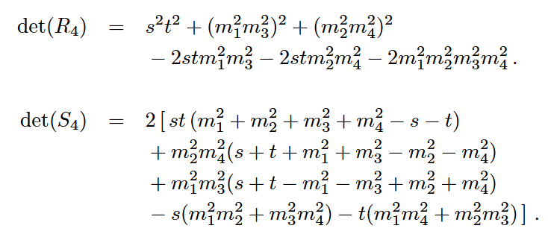
Opći skalarni integrali za n=4
Uzimamo da je uređeni par (s, t) različit od nule

Slide 22
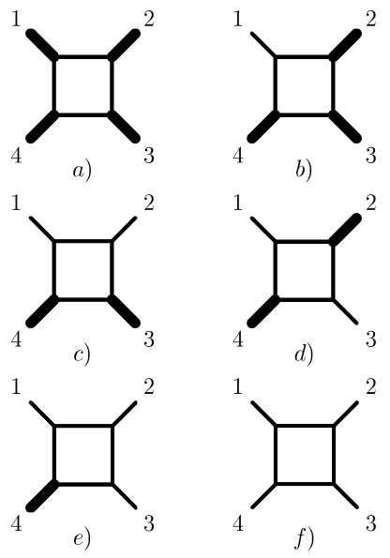
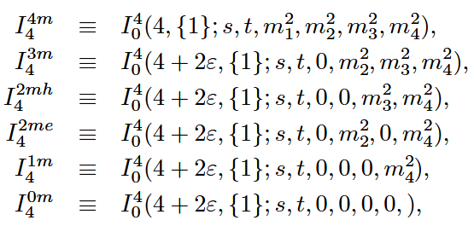
Opći skalarni integrali za n=4

Slide 23
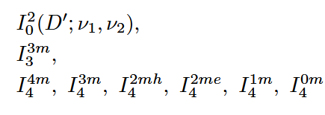
zaključak
Kao prvi korak je napravljena tenzorska dekompozicija općeg tenzorskog Feynmanovog integrala
Na skalarnom dijelu u dekompoziciji je napravljena metoda redukcije, te je dobiven fundamentalni skup integrala:

